Slide 1
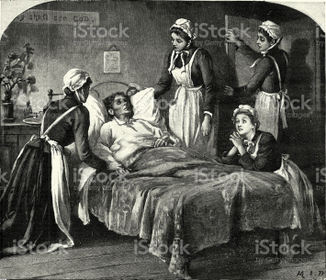
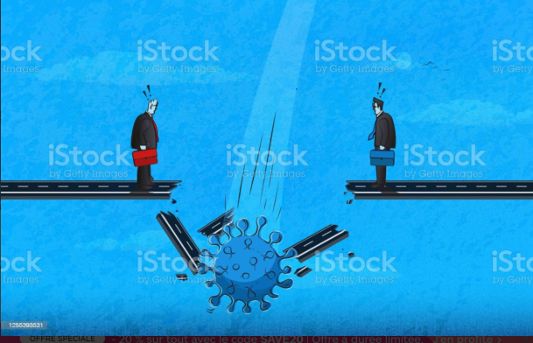
Confinement, Covid-19 et tuberculose : un effet amplificateur? Une histoire dans le Val de Marne
Raphaële RANDRIAMARO
Dr Elisabeth MARC
CLAT 94

Slide 2
Signalement d’un cas de tuberculose maladie le 20/04/2020
Cas index, âgé de 50 ans
ATCD : Diabète de type 2, BPCO probable jamais explorée
Tabagisme actif (30 P.A). Pas d’autres consommations
Originaire du Sri Lanka, arrivé en France en 2012
Statut de réfugié
Vit dans un hôtel social dans le Val de Marne (placement par 115) avec sa femme et ses enfants arrivés en France en 2015.
Fille de 3 ans née en France en 2017
Pas d’emploi. Bénéficiaire du RSA
CMU-C
Couple non francophone

Slide 3
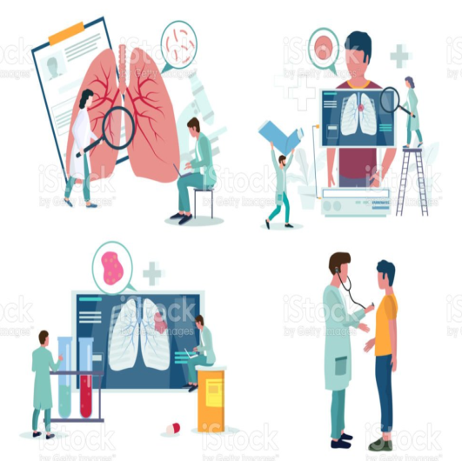
Histoire de la maladie
Consulte son médecin traitant en février 2020 pour
dyspnée depuis 2 mois associée à une toux, asthénie et anorexie
Radio de thorax le 18/02 : pneumopathie du LSD
Antibiothérapie par amoxicilline-acide clavulanique débutée le 24/02 pour une durée de 14 jours : pas d’amélioration
17/03/2020 : début du confinement
19/04/2020 : amené par les pompiers aux urgences pour détresse respiratoire
PCR Covid+
AngioTDM : condensation excavée étendue dans le poumon droit
Expectorations : 10-99 BAAR/champ, C+, PCR+ à Mycobacterium Tuberculosis et absence de mutation en faveur d’une résistance
Début de traitement antituberculeux: 21/04/2020
Début de contagiosité : 21/01/2020

Slide 6
Entretien au lit du malade
Le 21/04/2020 :
Patient hospitalisé en médecine interne (lieu de l’entretien) puis au Covid 1 (soins intensifs) puis au Covid 2.
Asthénique, dyspnéique
Oxygéno dépendant
Isolement air
Barrière de la langue
Appel avec ISM traducteur en Tamoul :
Diagnostic non compris par le patient (diagnostic à nouveau expliqué au CI par le médecin à ma demande);
Réponses inappropriées lors de l’entretien (surdité ?);
Entretien court compte-tenu de l’altération de l’état général du patient;
Autorisation donnée par le CI de contacter la personne de confiance (fille aînée).

Slide 7
Entretien avec la personne de confiance
Enfants francophones mais avec quelques difficultés de compréhension ( enfants arrivés il y a 5 ans du Sri Lanka).
SC sous le même toit : sa femme de 42 ans sans ATCD particuliers+ 6 enfants âgés de 3 ans à 19 ans.
Hôtel social : 3 chambres communicantes (1 chambre pour les parents + fille de 3 ans, 1 chambre pour les 3 garçons et 1 chambre pour les 2 autres filles); cuisine commune; arrivés dans l’hôtel depuis 4 ans. Pas de lien étroit avec des personnes de l’hôtel. Repas préparés par la femme du CI dans la cuisine commune.
Pas de sujets contacts dans l’hôtel à part sa famille.
Famille prise en charge par une assistante sociale de l’Espace Départemental des Solidarités.
Tous les enfants sont scolarisés à proximité de l’hôtel.

Slide 8
Dépistage sous le même toit (1)
Epouse du CI : 42 ans, asymptomatique, radio (29/04) : ITA, QTF+,
TDM : Micronodules et nodules pulmonaires avec images en arbre en bourgeon dans les territoires supérieurs
LBA et 3 BK post fibroscopie : EM-C-
Début de traitement : 15/05. Pas d’hospitalisation
Fille de 19 ans : asymptomatique, radio :ITA, QTF+,
TDM : Hypertrophie ganglionnaire médiastinale, micronodules et nodules pulmonaires dans les territoires supérieurs
LBA et 3 BK post fibroscopie : EM-C-
Début de traitement : 15/05. Pas d’hospitalisation.
Fils de 17 ans : asymptomatique, radio: ITA, QTF +,
TDM : Nodules pulmonaires éparses avec des condensations parenchymateuses en base gauche et verre dépoli culminal,
Expectorations et aspiration bronchique EM – C+ en 38 j,
Début de traitement : 15/05/2020. Hospitalisation en pneumologie.
PCR COVID négative pour ces 3 patients
TM
TM
TM

Slide 9
Dépistage sous le même toit (2)
Fils de 16 ans: asymptomatique, radio ITN, IDR 7 mm (trace vaccinale) ,QTF -,
TDM: lésions nodulaires du segment apical du LSD associées à des petits nodules pulmonaires dans les deux champs pulmonaires et des ganglions hilaires D,
3 BK tubage EM- C-
Fille de 14 ans: asymptomatique, radio ITN, IDR 15 mm (trace vaccinale), QTF +
TDM: adénopathies médiastinales et nodules pulmonaires éparses bilatéraux,
3 BK tubage EM- C-
Fils de 11 ans: asymptomatique, radio ITN, IDR 35 mm (trace vaccinale), , QTF -,
TDM: adénopathies médiastinales et hilaires associées à de multiples nodules
pulmonaires éparses dans les deux champs pulmonaires
3BK tubage EM- C-
Fille de 3 ans: asymptomatique, radio ITN, IDR 15 mm (BCG+), QTF –
TDM: adénomégalies médiastinales et hilaires, nodules et micronodules éparses dans les deux champs pulmonaires
3 BK tubage EM- C-
Ces 4 enfants ont été hospitalisés en pédiatrie
Début du traitement antituberculeux : 15/05/2020
PCR Covid + pour la fille de 3 ans et négative pour ses frères et soeurs
TM
TM
TM

Slide 10
Dépistage sous le même toit (3) Au total 7 tuberculoses secondaires/7 sujets contact 100% de tuberculoses secondaires sous le même toit

Slide 11
Suivi des patients
Le CLAT a maintenu un lien constant avec l’équipe de pédiatrie.
Sortie des enfants hospitalisés le 16/05/2020 (J1 de traitement)
Préparation en amont par le CLAT d’une dotation médicamenteuse déposée en pédiatrie.
Convocation au CLAT le 18/05/2020 pour organiser le suivi de la famille.
18/05/2020 : sortie d’hospitalisation du jeune adulte de 17 ans du service de pneumologie.
Compte-tenu du contexte Covid et du lien établi avec la famille par l’équipe du CLAT, décision en lien avec les médecins hospitaliers d’un suivi exclusif au CLAT pour les adultes et le jeune garçon de 17 ans et d’un suivi conjoint avec la pédiatrie pour les 4 enfants.
Modalités de suivi:
- pour les adultes : consultations de suivi une fois par semaine le premier mois puis tous les 15 jours avant le passage en bithérapie puis une fois par mois. Dotation médicamenteuse faite par le CLAT une fois par mois.
- pour les enfants : consultations de suivi une fois par mois. Dotation médicamenteuse une fois par mois.
Compte-tenu de la PCR de l’enfant, Famille hébergée dans un centre covid précarité à Paris pendant 10 jours.

Slide 12
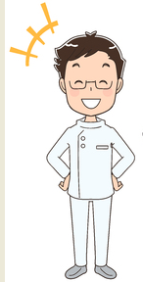
Suivi des patients (2)
19/06/2020 : Consultation de suivi à M1 de traitement pour la famille sous le même toit.
Mauvaise observance du traitement avouée par la famille (oublis répétés de la prise même pour l’enfant de 3 ans).
Facteurs favorisants la mauvaise observance :
Enfants asymptomatiques;
Problème de compréhension concernant la gravité de la situation et le fait que cette situation puisse s’aggraver notamment pour l’enfant de 3 ans;
Mère dans l’incapacité d’assurer le rôle de chef de famille ;
Perte de repères des adolescents du fait du confinement et de l’absence d’école (couchers et
levers tardifs, décalages dans la prise des repas,….)
Dossier discuté en réunion d’équipe CLAT et avec le pédiatre :décision de faire intervenir une infirmière à domicile (n°1) pour surveiller la prise des traitements.
Intérêt du passage quotidien d’une infirmière à domicile :
mieux connaître le contexte social, échange avec le CLAT en cas de problème.

Slide 13
Suivi des patients (3)
Suivi du cas index (CI):
Maintien d’un lien constant de l’infirmière du CLAT avec l’équipe du SSR de Bligny.
CLAT informé par le médecin du SSR de Bligny de la sortie d’hospitalisation du CI à M5 de traitement soit le 28/09/2020 (sortie à la demande du CI).
Déménagement prévu de la famille le 01/10/2020.
Mise en place d’une infirmière à domicile, par l ’équipe du SSR de Bligny, pour le CI, compte-tenu du déni du diagnostic de tuberculose et la nécessité d’éducation pour son diabète.
Suivi initialement prévu par le médecin déclarant (rendez-vous non honoré par le patient).
Décision d’un suivi exclusif au CLAT avec maintien du lien avec l’équipe du SSR de Bligny.

Slide 14
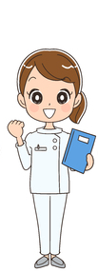
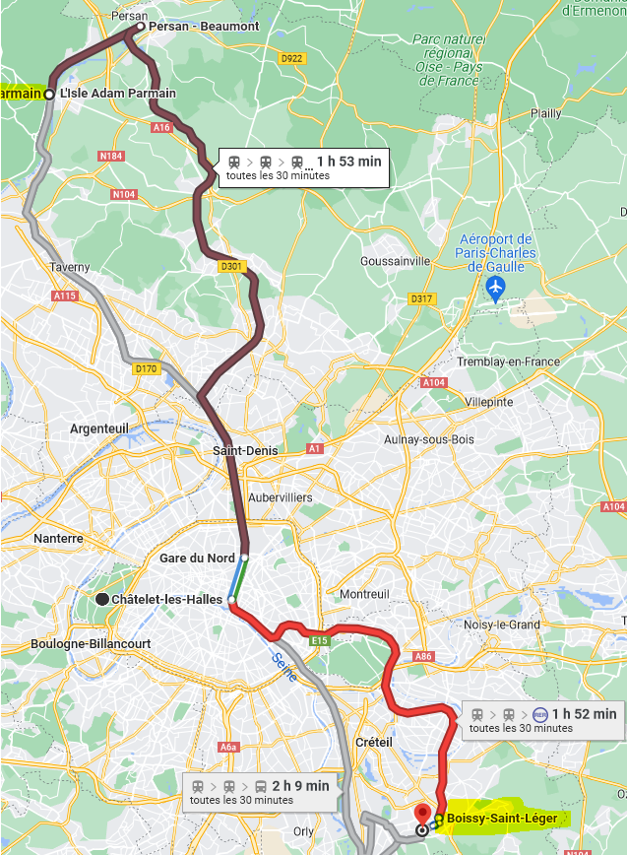
Suivi des patients (4)
01/10/2020 : M4 de traitement
Déménagement de la famille dans le Val d’Oise (95 Parmain).
Mise en place d’une infirmière à domicile (n°2) grâce à l’aide du SSR de Bligny.
Problématiques posées par ce déménagement:
Perte de repères pour la famille;
Multiplicité des interlocuteurs;
Scolarité des enfants perturbée (1h30 à 2h de transport aller pour se rendre à l’école).
13/10/2020: Responsable 115 Val de Marne contactée par le CLAT 94 compte-tenu du suivi médical complexe de la famille et de la scolarité des enfants dans le Val de Marne . Risque d’inobservance accru.
16/10/2020 : M5 de traitement
Rapatriement de la famille dans un hôtel de Boissy-Saint-Léger (94).
Mise en place d’une nouvelle infirmière à domicile (n°3).
16/11/2020 : M6 de traitement
Fin de traitement pour 4 enfants et poursuite du traitement pour une durée totale de 9 mois pour la mère de famille et les deux aînés compte-tenu de la mauvaise observance en début de traitement.
CI toujours sous traitement.

Slide 15
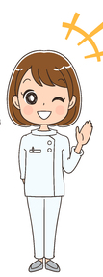
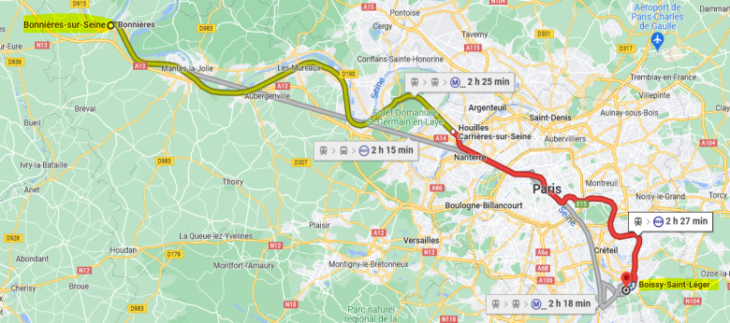
Suivi des patients (5)
21/12/2020: M7 de traitement
Déplacement de la famille en Seine-et-Marne (77 Pontault-Combault) : dégât des eaux dans leur chambre d’hôtel.
Lien fait par le CLAT 94 avec le CLAT 77. Mise en place d’une nouvelle infirmière à domicile (n°4). Poursuite du suivi au CLAT 94 à la demande de la famille.
28/01/2020 : M8 de traitement
Déplacement de la famille dans les Yvelines (78 Bonnières-sur-Seine).
Enfants toujours scolarisés dans le 94 (temps de trajet 2h30 aller).
Coordinatrice 115 pôle exclusion contactée par le CLAT 94 : changement de lieu de vie compte-tenu de la plainte de l’hôtelier (toux du CI : peur du covid).
Lien fait par le CLAT 94 avec le CLAT 78 concernant cette situation.
Mise en place d’une nouvelle infirmière à domicile (n°5).
16/02/2021 : M9 de traitement
Fin de traitement assurée par le CLAT 78 pour le CI, la mère de famille et le fils aîné.
Issue de traitement favorable pour toute la famille.

Slide 16
CONCLUSION
Diminution de l’incidence de la tuberculose pendant la période Covid
Effet du confinement sur la contamination des sujets contact sous le même toit?
Concernant cette histoire :
Retard diagnostic
Pas de retard de signalement
100% de tuberculoses secondaires sous le même toit
Suivi « chaotique » avec des délocalisations multiples de la famille (2 déplacements en lien avec le Covid)
Observance irrégulière (perte de repères des adolescents)
Multiplicité d’interlocuteurs
Suivi conjoint CLAT et service de pédiatrie pour les enfants
Suivi des adultes par le CLAT (tension hospitalière liée à la crise Covid)
Effet amplificateur probable sur la contamination sous le même toit (retard diagnostic, confinement) et sur le suivi

